Slide 1
М.П. Малахов. Биография и архитектура.
Муниципальное бюджетное дошкольное образовательное учреждение детский сад № 561

Slide 2
Биография
Михаил Павлович Малахов – русский архитектор XIX века.
Родился в 1781 году в селе Масаны Черниговской губернии (сейчас территория современной Украины).
Учился сначала в духовной семинарии, потом в народном училище. После учёбы три года служил канцелярским чиновником в суде и на почтамте.
В 1800—1802 годах учился в Академии художеств в Петербурге, получил чин архитектора 14-го класса.
С февраля 1815 года был зачислен архитектором в штат Екатеринбургских горных заводов.
В 1832 году Малахов получил должность главного архитектора Уральского горного правления.
Огромный вклад М. П. Малахов внес в осуществление генерального плана Екатеринбурга. Под его руководством в Екатеринбурге построены наиболее ценные памятники архитектуры в стиле классицизма.

Slide 3
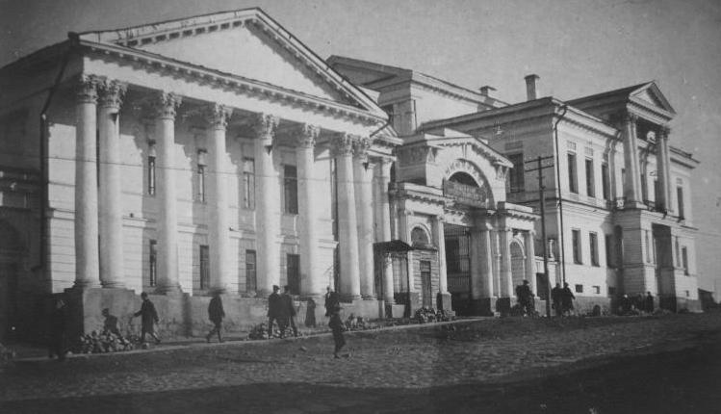
Усадьба Харитоновых – Расторгуевых (с 1815)

Slide 4
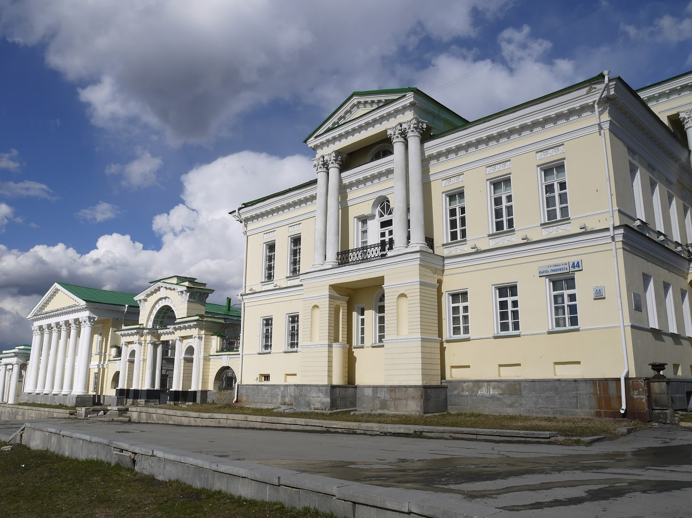
Усадьба Харитоновых – Расторгуевых (современное фото)

Slide 5
Аптека горного ведомства (1820-1821)

Slide 6
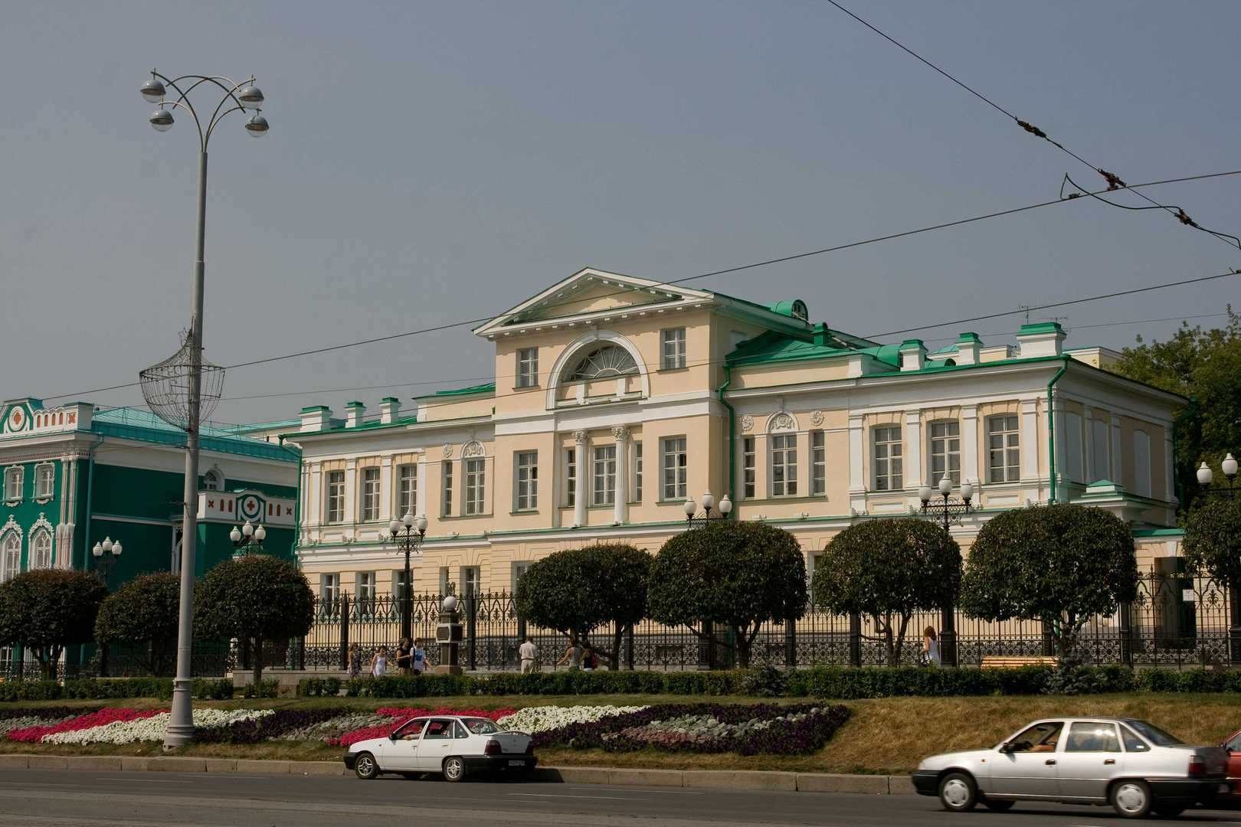
Музей истории камнерезного искусства с 1992г. (аптека горного ведомства)

Slide 7
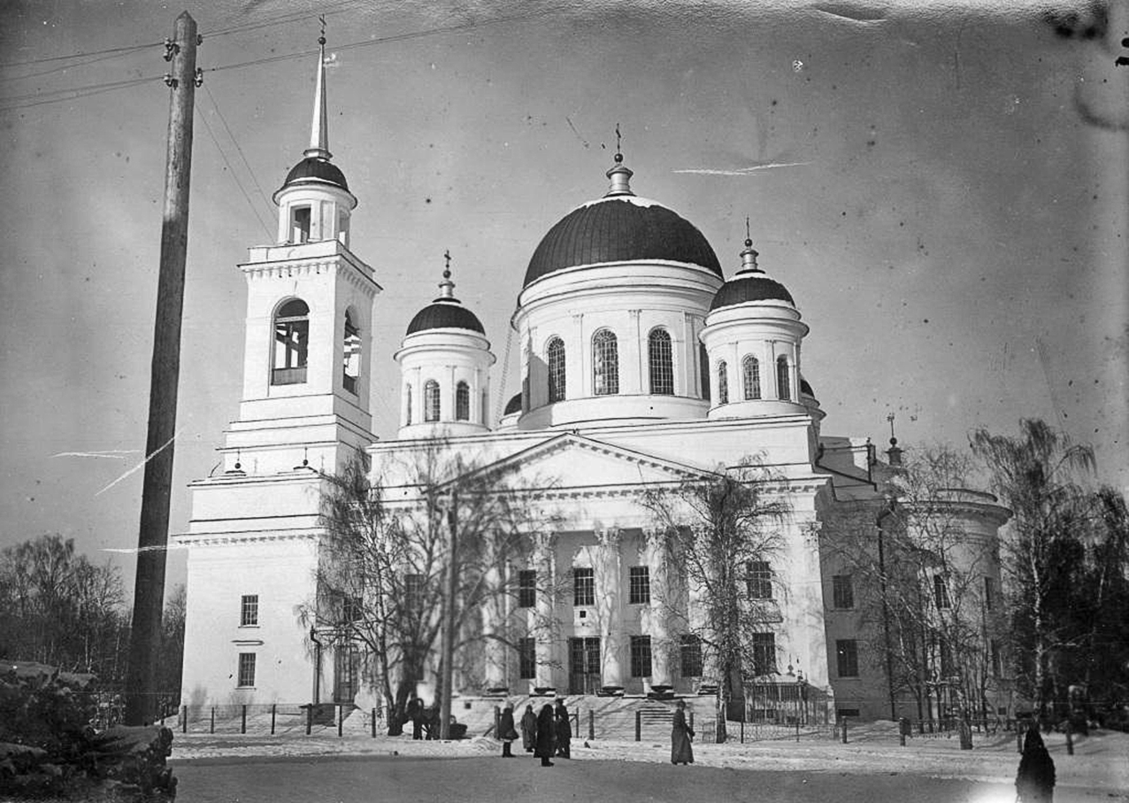
Собор Александра Невского (1838 – 1852)

Slide 8
Собор Александра Невского (современное фото)

Slide 9
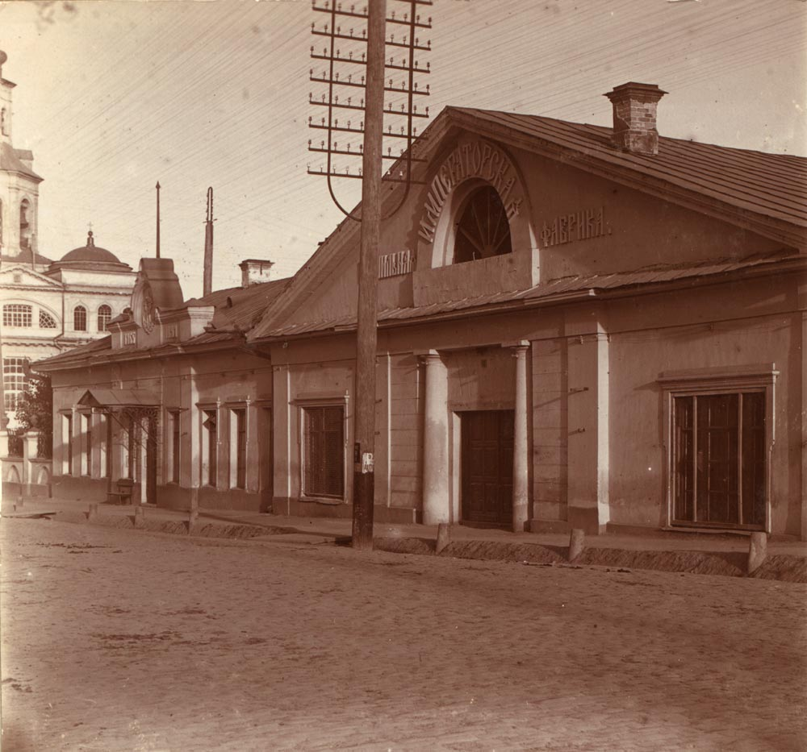
Уральская гранильная фабрика (начало 1830-х г.г.)

Slide 10
Дом Главного горного начальника (начало 1830-х г.г.)

Slide 11
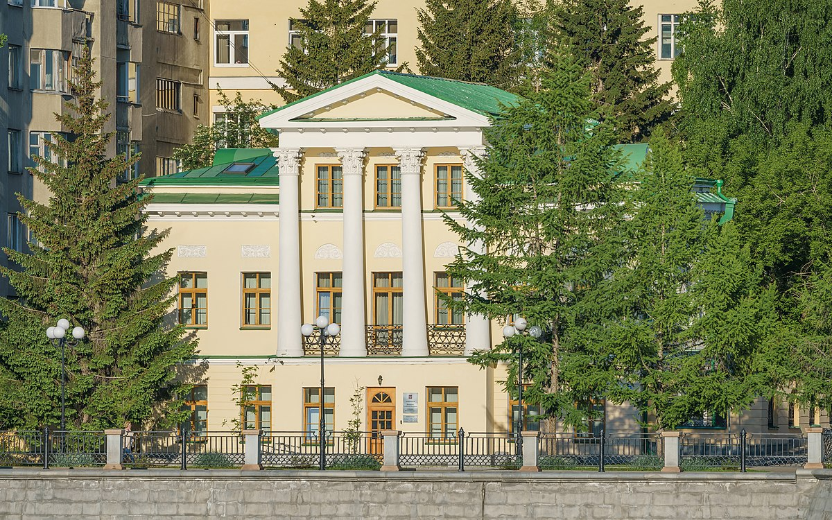
Дом купца Пшеничникова (начало 1830 –х г.г.)

Slide 12
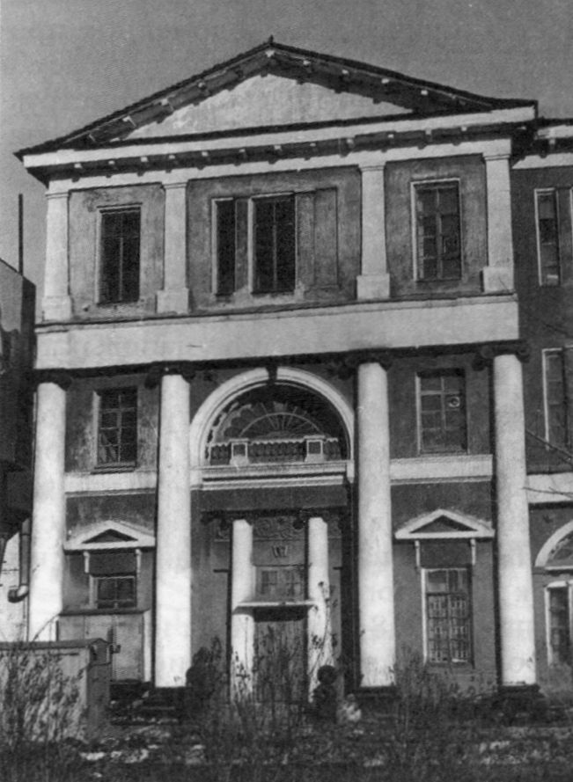
Контора Верх-Исетского завода (1820)

Slide 13
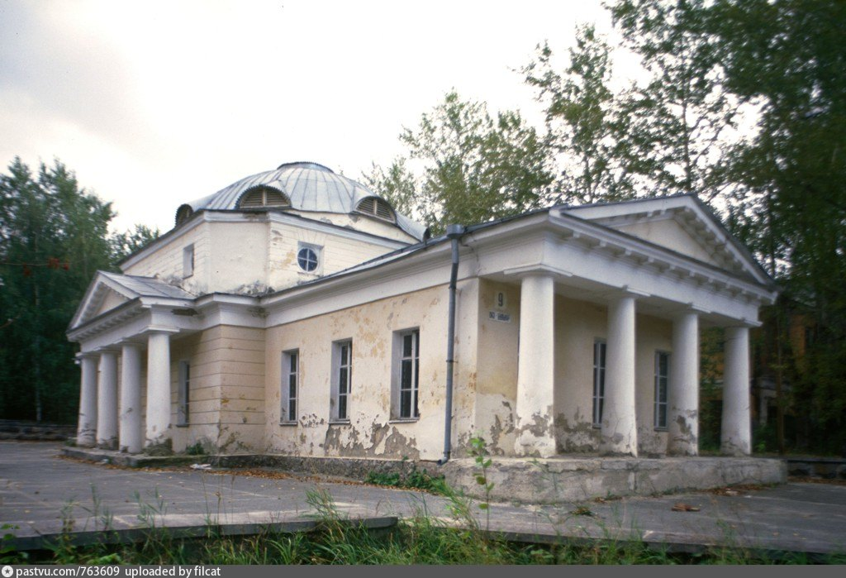
Ансамбль госпиталя Верх – Исетского завода (1824-1826)

Slide 14
За годы работы он спроектировал и построил множество зданий как в Екатеринбурге, так и в других уральских городах – усадьбы, церкви, комплексы промышленных зданий, госпитали, жилые дома, конторы. Особое внимание он уделял экономике строительства, прочности и удобству зданий.
Малахов составил несколько планов заводских поселений и генеральный план Екатеринбурга, вел работу по экспертизе проектов горнозаводского строительства, обучал молодых архитекторов тонкостям классицизма.
На самом деле, о жизни Михаила Малахова известно сравнительно немного – мы не знаем, каким он был человеком по характеру, с кем дружил, как проводил досуг. Впрочем, о личности архитектора лучше всего говорят его творения. В данном случае это здания, каждое из которых стало по-своему знаковым для Екатеринбурга

Slide 15
Спасибо за внимание

